Slide 1
INTELIGENTNÁ GARÁŽ
Automatické otváranie/zatváranie brány • Logovanie na SD • UI cez druhé STM
Matúš Ondruška, Dominik Kupec, Jakub Maslen, Dominika Kormaníková
Notes:
Na titulný slide doplňte mená tímu a prípadne fotku/krátke video z dema.

Slide 2
Cieľ projektu
Hlavné ciele
Detekcia auta pred/v garáži pomocou 2 ultrazvukových senzorov (HC-SR04)
Ovládanie brány servomotorom (PWM) v AUTO režime + manuálne tlačidlo
Signalizácia stavu: LED (OPEN/CLOSED/MOVEMENT) + UI prostredníctvom LCD
Záznam udalostí (vjazd/výjazd, otvorenie/zatvorenie) na SD kartu
Notes:
Tip: pri deme ukážte postup: auto pred → otvoriť → auto vo vnútri → zatvoriť → log na SD.

Slide 3
Architektúra systému
HW bloky + komunikácia
STM32 #1 – "Garage controller"
STM32 #2 – "UI board"
Motor_Process(): stav brány + PWM servo (TIM1)
Sensor_Update(): 2× HC-SR04 (TIM2 delay_us)
SDLog_*(): front logov + FATFS zápis cez SPI1
LED stav (OPEN/CLOSED/MOVEMENT)
UART TX: posiela UI stav na STM32 #2
UART RX (115200): parsovanie rámcov AA 55
LCD (I2C1): PCF8574 autodetekcia adresy
Zobrazovanie stavu: OPEN / CLOSED / IN PROGRESS
Fail-safe: "LINK LOST" ak neprídu dáta > 2 s
UART
TX→RX
Vstupy/Výstupy
TRIG/ECHO (IN/OUT), BTN, Servo, SD (SPI), LED
Notes:
Na tomto slide môžete priamo ukázať blokovú schému (ak máte vlastný obrázok). Miesto pre vlastnú schému: nahradiť karty jedným obrázkom cez Insert → Pictures.

Slide 4
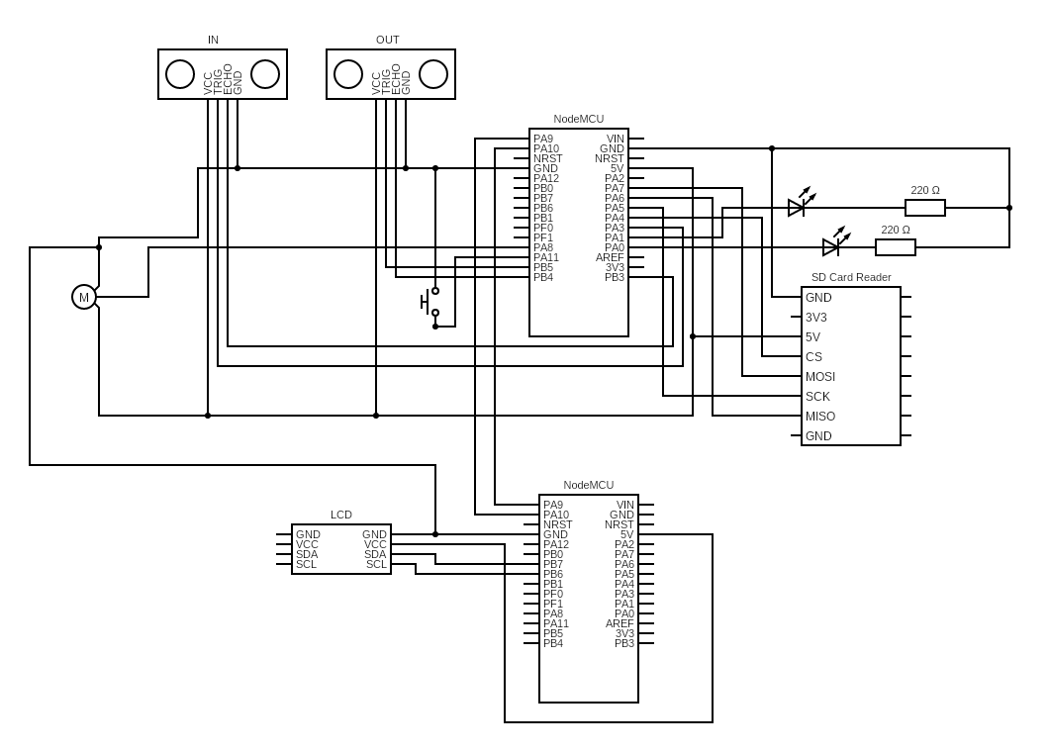
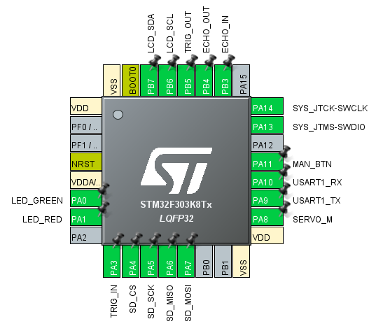
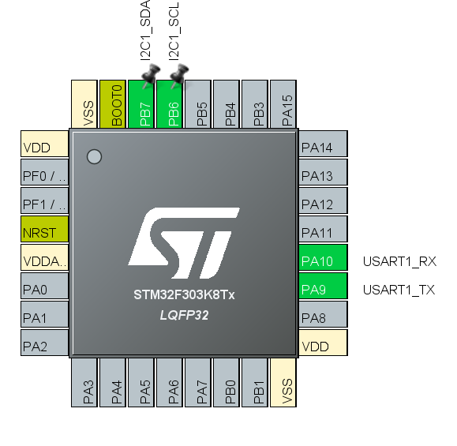
Zapojenie (HW)
Senzory, servo, SD, UART, LCD
Pinout (STM32F303K8)
Schéma zapojenia
intelligent_garage
displej
Notes:
Ak máte vlastnú fotku reálneho zapojenia na breadboarde, vložte ju sem (vedľa schémy).

Slide 5
1. Motor (servo)

Slide 6
Motor – úloha a HW rozhranie
Servo + PWM + manuálne tlačidlo
Čo motor rieši
Dôležité konštanty (motor.c)
Servomotor na dverách: otvorenie/zatvorenie (časované)
PWM výstup: TIM1 CH1 (PA8)
Ne-blokujúca logika pohybu (is_moving + timeout)
Manuálne tlačidlo (PA11, active-low) s debounce
Externé príkazy: CMD_OPEN/CMD_CLOSE z hlavnej logiky
SERVO_STOP 1500 SERVO_CCW 1420 // smer otváranie SERVO_CW 1900 // smer zatváranie MOVE_OPEN_TIME_MS 500 MOVE_CLOSE_TIME_MS 550 BTN_DEBOUNCE_MS 30
Notes:
Pre motor je najsilnejšie ukázať: (1) stavový automat, (2) PWM hodnoty, (3) manuálne tlačidlo.

Slide 7
Motor – stavový automat
STATE_CLOSED / OPENING / OPEN / CLOSING
Mini diagram (stavový automat)
CMD_OPEN
timeout
CLOSED
OPENING
Stavy a prechody
CLOSING
timeout
OPEN
CMD_OPEN sa akceptuje iba keď je stav CLOSED
CMD_CLOSE sa akceptuje iba keď je stav OPEN
OPENING/CLOSING sú časované (MOVE_*_TIME_MS)
Po uplynutí času → servo stop + finálny stav (OPEN/CLOSED)
Počas pohybu sa tlačidlo ignoruje (ochrana pred dvojitým toggle)
CMD_CLOSE
Manuálne tlačidlo
Edge-detect: akcia len pri stlačení
Debounce 30 ms (neblokujúco)
Tlačidlo ignorujeme počas pohybu
last_move_manual sa prenáša do logovania (SD)
Notes:
Ak sa vás spýtajú „prečo časované otváranie“, odpoveď: použili sme continuous servo (nie polohové), preto riadime čas behu.

Slide 8
2. Ultrazvukové senzory

Slide 9
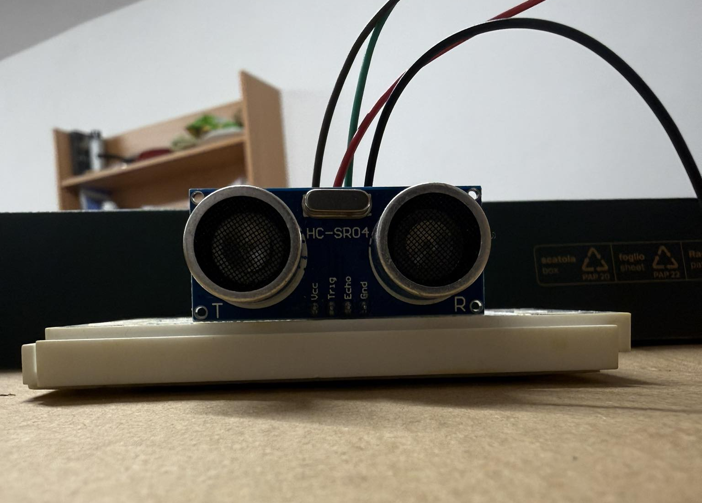
Ultrazvuk – princíp merania
TRIG pulz → ECHO šírka → vzdialenosť
Ako meria HC-SR04
TRIG: 10 µs impulz spustí meranie
ECHO: je HIGH počas času letu ultrazvuku
V kóde počítame mikrosekundy v slučke (delay_us)
Prevod na cm: distance_cm = time_us / 58
2 senzory: INSIDE a OUTSIDE
Notes:
Ak bude otázka na presnosť: threshold a filtrovanie sa dajú doladiť (aktuálne DISTANCE_THRESHOLD je nastavený nízko pre demo).

Slide 10
Ultrazvuk – implementácia v kóde
HCSR04_Read_Distance() + Sensor_Update()
HCSR04_Read_Distance()
Sensor_Update() + CarPosition
1) TRIG: 2µs low → 10µs high
2) Čakaj na ECHO=1
3) Kým ECHO=1: time++ a delay_us(1)
4) return time/58
Zmeriame INSIDE a OUTSIDE
Medzi meraniami HAL_Delay(20) -> kvôli stabilite
inside/outside = (dist > 0 && dist < threshold)
Mapovanie → CarPosition
inside=0, outside=0 → CAR_NONE
inside=1, outside=0 → CAR_INSIDE
inside=0, outside=1 → CAR_OUTSIDE
inside=1, outside=1 → CAR_BOTH
Notes:
CAR_BOTH znamená „auto v prechode“ (senzory ho vidia naraz). Logika v main.c s tým počíta ako s „inside“.

Slide 11
3. SD karta + konštrukcia

Slide 12
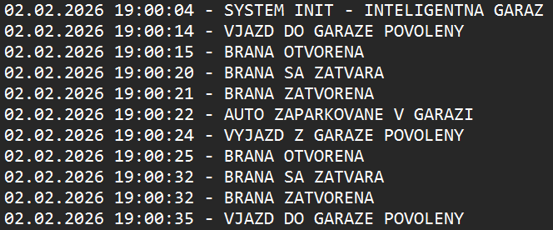
SD karta – dátová vrstva
SPI driver → FATFS → SDLog
Softvérový stack
Príklad logov:
SPI1 + CS (PA4) komunikuje s SD čítačkou
sd_spi.c implementuje základné SD príkazy (CMD0/CMD8/ACMD41...)
FATFS používa user_diskio.c, ktorý mapuje read/write na SD_SPI_*
sd_log.c rieši logovanie udalostí do súboru 0:/LOG2.TXT
Timestamp je odvodený z __DATE__/__TIME__ + uptime.
Notes:
Ak je otázka „prečo sa loguje až keď servo stojí“: počas pohybu môže byť rušenie/prúdové špičky → bezpečnejšie zapisovať mimo pohybu.

Slide 13
SD logovanie – front + bezpečný zápis
SDLog_Process(safe_to_write)
Tok dát
main.c: SDLog_Printf("...")
Prečo front (RAM queue)?
Log udalostí nechceme stratiť – ale nechceme ani blokovať hlavnú slučku
Počas pohybu serva je vyššie riziko rušenia → zapisujeme až keď je „safe“
Front má 32 riadkov × 256 znakov; pri pretečení zahodí najstarší
SDLog_Process() otvorí LOG2.TXT, seek na koniec, zapíše všetko, f_sync()
sd_log.c: logq_push() (RAM)
SDLog_Process(safe=1) → f_open + f_puts
SD karta: 0:/LOG2.TXT
Notes:
Dobrý moment: ukázať reálny LOG2.TXT po deme.

Slide 14
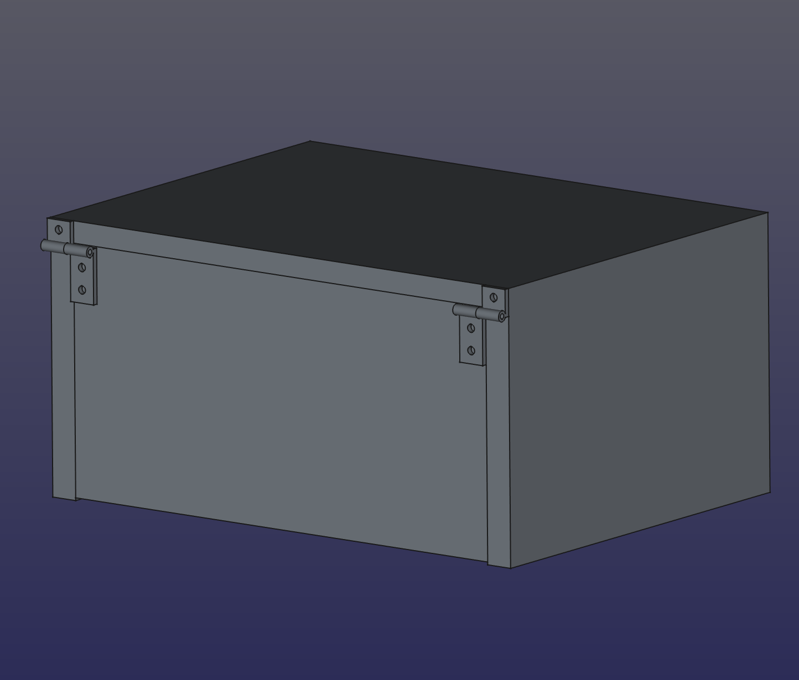
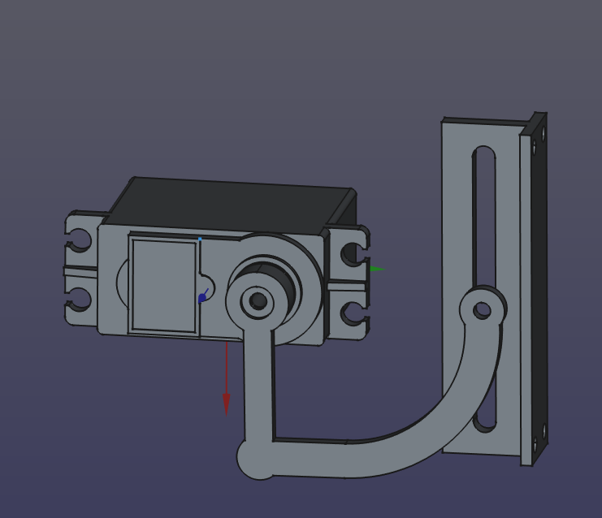
Konštrukcia (model garáže)
3D modely + umiestnenie HW
Notes:
Tento slide je zámerne pripravený ako „koláž“ pre vaše modely. Vložte 4 obrázky a prípadne dopíšte popisy.

Slide 15
4. Displej + LED + UART

Slide 16
UART komunikácia medzi STM
Jednoduchý rámec + checksum + heartbeat
Protokol rámca (STM1 → STM2)
0xAA 0x55 <state> <seq> <chk>
chk = XOR(AA,55,state,seq)
Parsovanie na STM2
UART RX po 1 bajte v prerušení (HAL_UART_Receive_IT)
Jednoduchý stavový parser: 0..4 (AA→55→state→seq→chk)
ErrorCallback: abort + re-arm RX (ORE/FE/NE)
Baudrate: 115200, 8N1.
state: 0=OPEN, 1=CLOSED, 2=MOVEMENT_IN_PROGRESS
STM1 posiela stav každých ~500 ms aj keď sa nič nemení
STM2 zobrazí "LINK LOST" ak neprídu dáta > 2 s
Notes:
Ak nebude čas, ukážte len rámec a vysvetlite checksum + heartbeat (to je najzaujímavejšie).

Slide 17
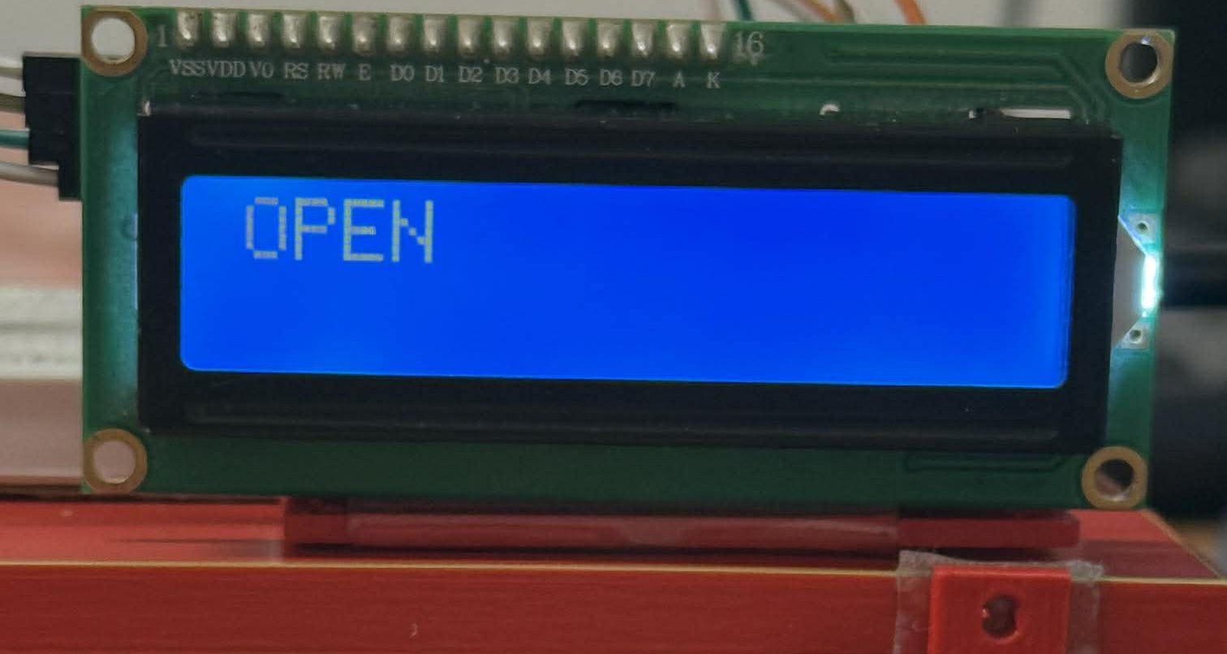
LCD (I2C) – driver
PCF8574 backpack + autodetekcia adresy
Zobrazenie stavu
Disp_Init()
Disp_SetState() prepíše text len pri zmene stavu.
OPEN → "OPEN"
CLOSED → "CLOSED"
MOVEMENT → "IN PROGRESS"
Autodetekcia I2C adresy (0x27, 0x3F, 0x20–0x27)
Init sekvencia LCD v 4-bit móde (0x33,0x32,0x28,0x0C...)
Backlight zapnutý, cursor off
PCF8574 mapovanie (LCD_MAP=0):
P0=RS, P1=RW, P2=EN, P3=BL, P4..P7=D4..D7
Notes:
Ak LCD nefunguje, prvé čo skontrolovať: I2C adresa (0x27/0x3F), pull-upy, a mapovanie pinov (DOMCO_LCD_MAP).

Slide 18
LED signalizácia
OPEN/CLOSED/MOVEMENT
Stavy LED (Led.c)
OPEN
CLOSED
MOVEMENT
Zelená ON
Červená OFF
Zelená OFF
Červená ON
Obe blikajú spolu
(perioda 250 ms)
Notes:
LED modul je neblokujúci: DomcoLED_Process() preblikáva podľa HAL_GetTick().

Slide 19
Zhrnutie a možné vylepšenia
Zhrnutie
AUTO režim: detekcia auta → otvorenie → zatvorenie po oneskorení
MANUAL režim: tlačidlo toggluje stav brány
UI doska dostáva stav cez UART a zobrazuje ho na LCD
SD karta ukladá udalosti s timestampom
Notes:
Na konci odporúčam ukázať reálny log súbor a krátke video dema.

Slide 20
ĎAKUJEME ZA POZORNOSŤ
Priestor na otázky
Notes:
Na tomto slide spustite demo alebo puste krátke video.

